Slide 1
Nytt søknads- og saksbehandlerskjema
Drenering
Alice Fevang 12.12.2025

Slide 2
Hva er nytt?

Slide 3
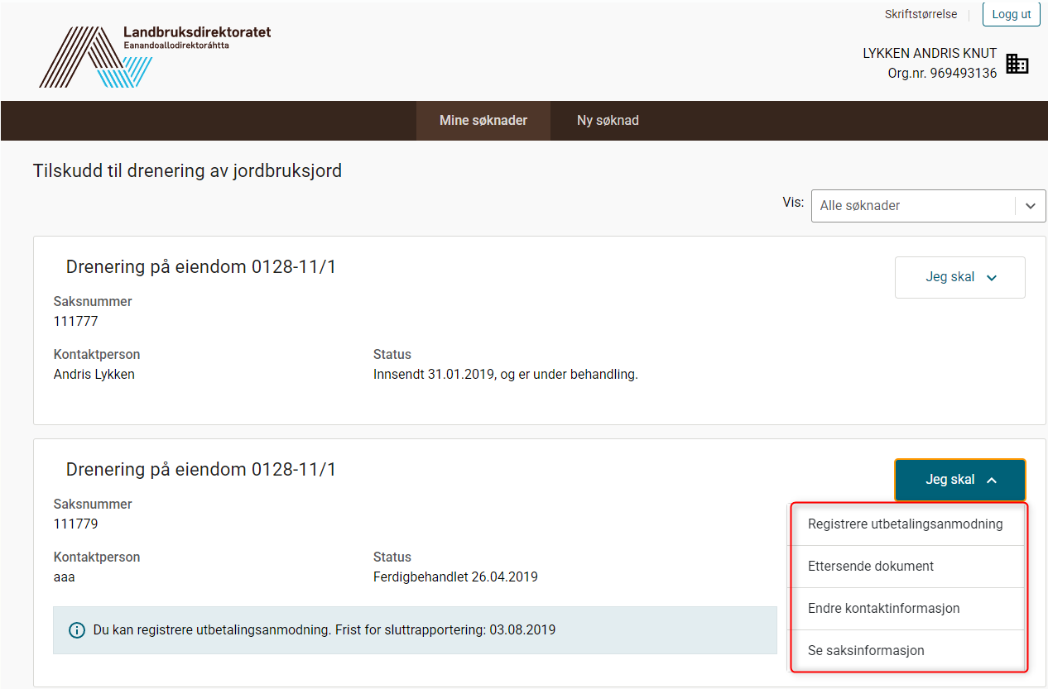
Hva er nytt for søker
Når søker logger inn på ordningssiden, vil alle tidligere innsendte saker fremstå uendret
  De kan registrere en utbetalingsanmodning på en innsendt sak
  De finner alle dokumentene på saken
  De kan ettersende documenter
  De kan endre kontaktinformasjon
Notes:
Enklere og mer brukervennlig søknadsskjema

Slide 4

Endringer i søknadsskjemaet
Kontrollen som hindret innsending av søknad når søker svarte «Nei» på både «tidligere drenert» og «tidligere planert» er fjernet
Skjemaet har nå flere seksjoner og bygges opp dynamisk – mer brukervennlig og enklere å fylle ut skjemaet
Vedlegg kan lastes opp i kontekst, slik at dokumenter knyttes til relevant informasjon
Søker registrer nå prosjekttittel selv. Tidligere ble tittel automatisk satt med følgende navngiving:
Notes:
Enklere og mer brukervennlig søknadsskjema

Slide 5
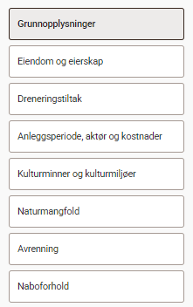
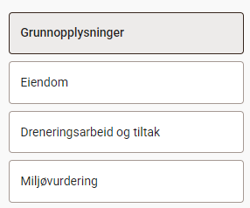
Flere seksjoner
Nytt skjema
Tidligere skjema

Slide 6
Hva er nytt - saksbehandlerskjema

Slide 7
Hva er nytt for saksbehandler
For saker sendt inn og behandlet før 31.12.2025 er innholdet fra endringsikoner flyttet til tekstbokser
Tekstbokser for begrunnelse vises alltid, men er valgfrie
Tekstboksinnhold tas ikke med i vedtaksbrevene
Beregningsseksjonen vises alltid
Skjemaet har flere seksjoner og bygges opp dynamisk – mer brukervennlig og enklere å saksbehandle
De ulike skjema-versjonene er nå navngitt

Slide 8

Navngiving av skjemaene
Navnet på skjemaet

Slide 9
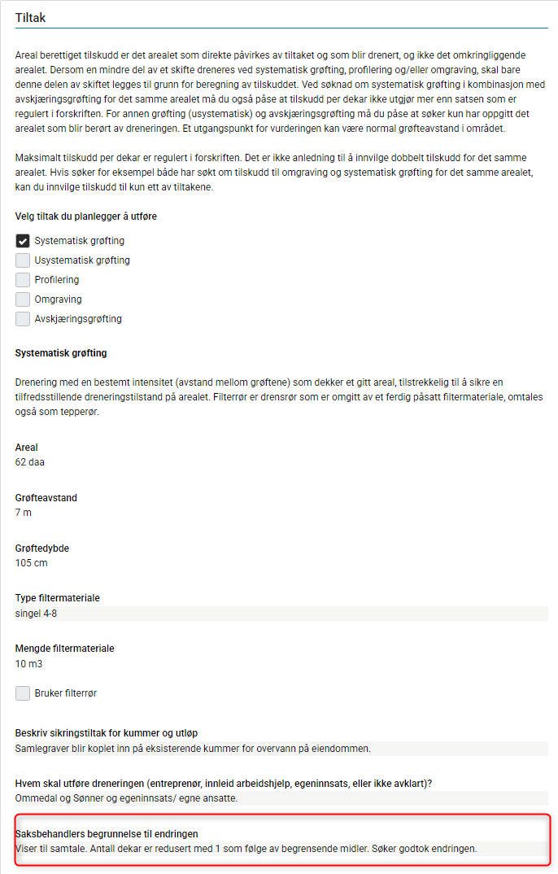
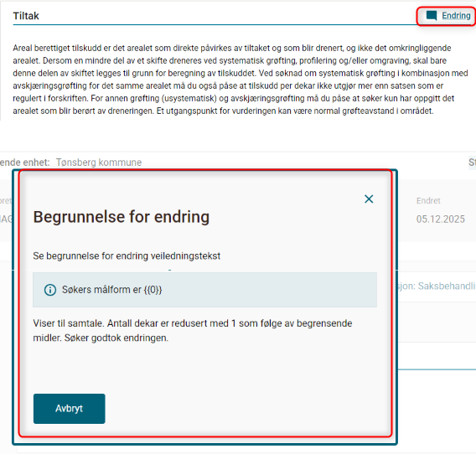
Eksempel på hvordan kommentarer er blitt flyttet inn i ny løsning
Endringsikon
Kommentarfelt for å begrunne endringer

Slide 10
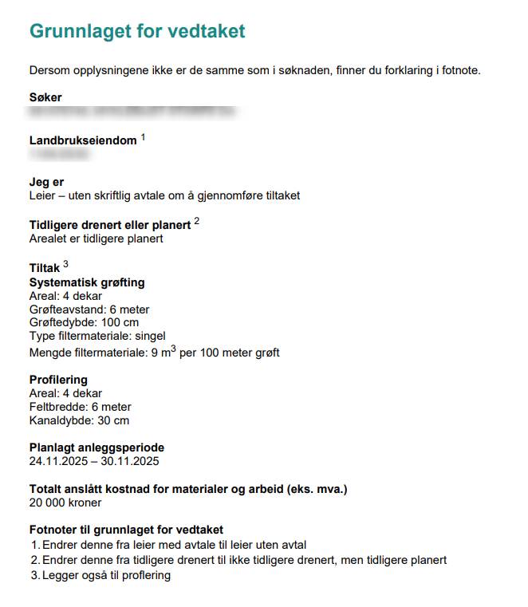
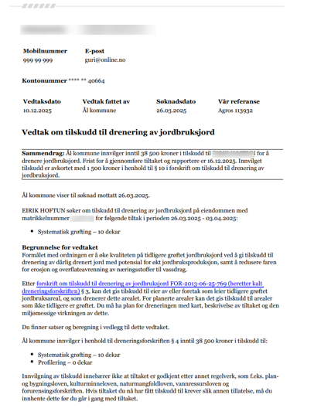
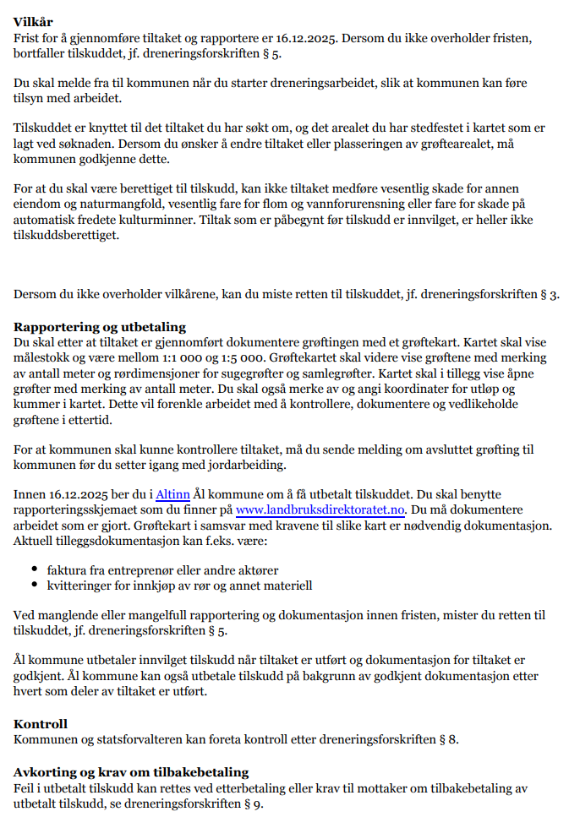
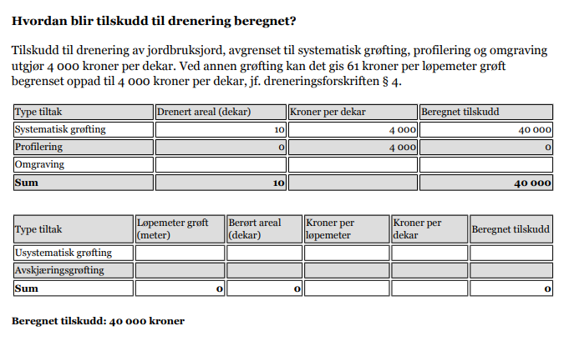
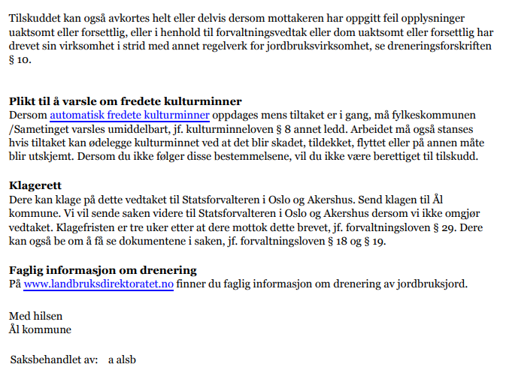
Endringer i vedtaksmalen
Utgått fra malen
Ny mal

Slide 11
Hva er nytt – avansert søk

Slide 12
Endringer i avansert søk
Tidligere trengte vi kun å velge ordning for å hente data fra søknad- eller saksbehandlerskjema ut i Excel
Nå vil du få med alle datafelter (unntatt tekstbokser) fra søknad- og saksbehandlerskjemaet til Excel
For å lage rapporter med data fra både det gamle og det nye skjemaet, må du kjøre to utrrekk- ett for hvert skjema

Slide 13
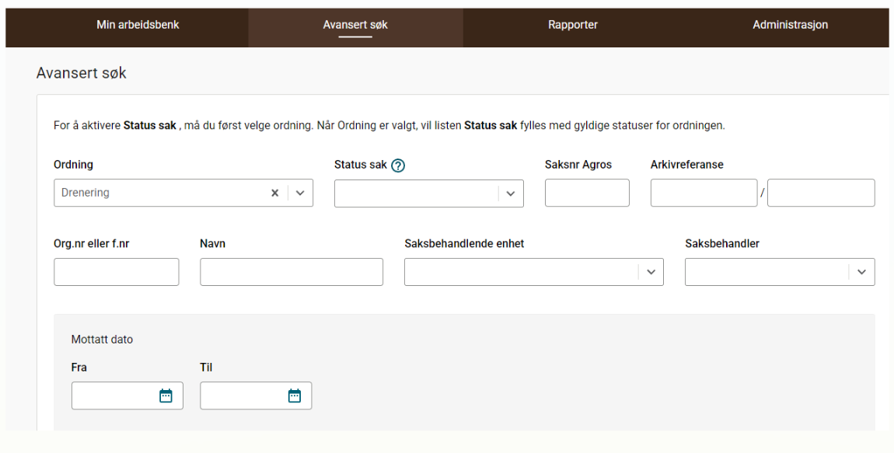
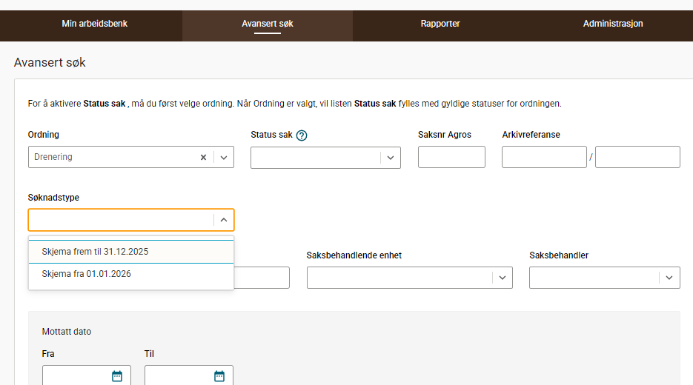
Endringer på avansert søk
Tidligere løsning – 1 søknadsskjema
Nå 2 skjemaer – kun en aktiv for nye søknader
  Skjema frem til 31.12.2025
  Skjem fra 01.01.2026
Kun et skjema
2 skjemaer

Slide 14
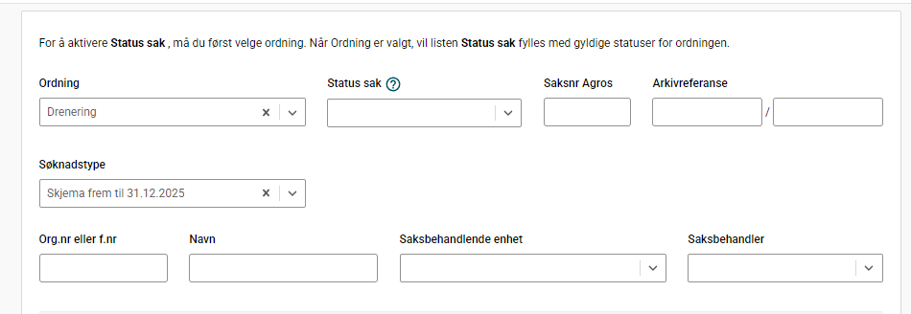
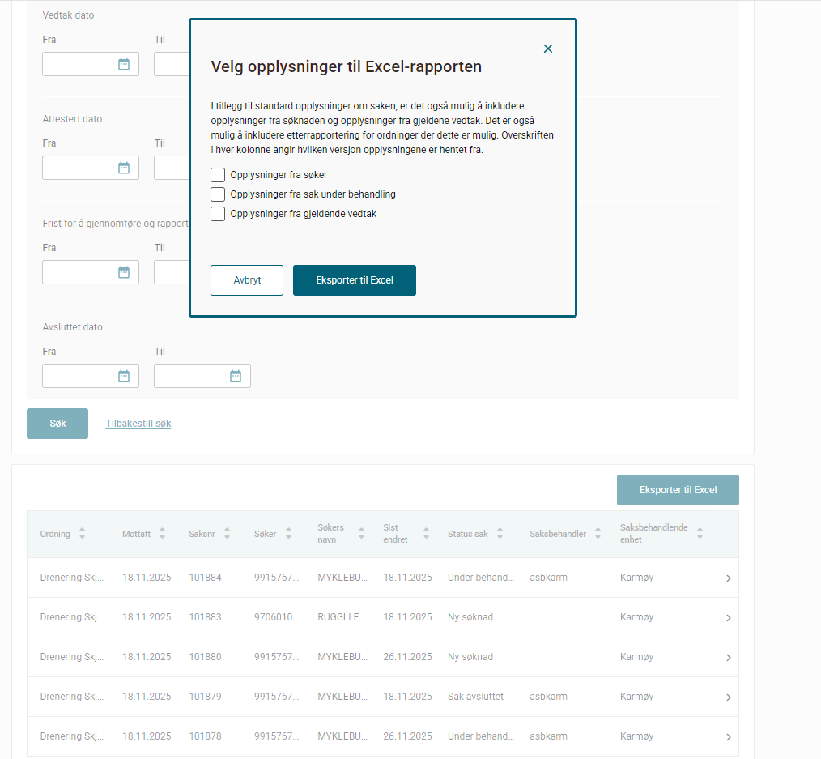
Endringer på avansert søk
Du må velge skjema for å hente ut informasjon fra de ulike søknadsskjemaene
  Søknadsversjonen
  Saker som er under behandling
  Saker med vedtak
Velg versjon som det skal hentes ut data fra

Slide 15
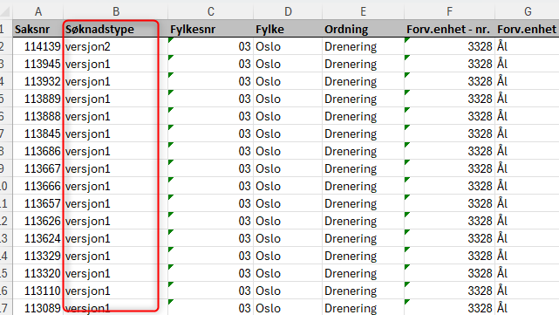
Exceluttrekket – skjema ikke er valgt
Viser hvilken versjon av skjema saken er knyttet til

